Slide 1
게임데이터패턴
사과먹어사각
GIT 주소 : https://github.com/JeongYeoWon/Repository_1.git
commit 0bb1954df7bc3f4b95838680803ffd0c21bb838c
202227016 정여원

Slide 2
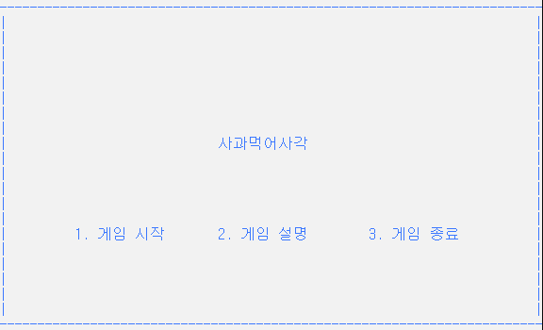
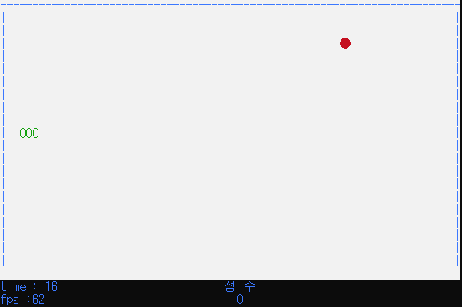
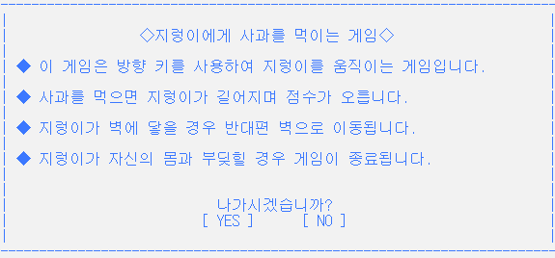
개요
지렁이가 사과를 먹으며 점점 커지는 게임입니다.
화면은 총 실행 시 메뉴화면, 게임 시작 시 맵 화면, 게임 설명 화면으로 구성되어 있습니다.
게임 화면을 초기화하고 출력할 수 있는 screen.h파일, 지렁이와 사과를 제어하고 출력할 수 있는 object.h파일, 시작 메뉴 화면을 구성하기 위한 menu.h파일과 오류 검사를 위한 util.h파일 총 4가지로 구성되어 있습니다.
실행 시 메뉴 화면
게임 시작 시 맵 화면
게임 설명 화면

Slide 3
코드 구조
char ScreenBuffer[65536]
void setCursorPos(int x, int y)
void setCursorVisibility(int isVisible)
void SetColor(unsigned short backgroundColor, unsigned short textColor)
void ClearScreen()
void ClearBuffer()
int WriteToBuffer(int x, int y, const char* str)
screen.c
int Initialize()
int Release()
int DrawBuffer(int DeltaTime)
int objectDraw(int DeltaTime);
screen.h
main.c
#include <stdio.h>
#include <stdlib.h>
#include <Windows.h>
object.c
object.h
menu.h
Menu.c
int introMenu();
int GameStory();
int screenInitialize();
util.h
int GameStartSnakeLength; int ActiveSnakeNum;
int score; #define MAX_SNAKE_LENGTH 1400
struct GameObject { int posX; int posY; int isActive; };
struct GameObject snakeSkin[MAX_SNAKE_LENGTH];
struct GameObject apple; void InitApple();
void MoveSnake(); int objectInitialize(); void ProcessInput();
void CHECKERROR(int e);
util.c

Slide 4
화면을 초기화할 함수 int Initialize()
그리고 해제해줄 함수 int Release()
화면에 delta타임과 프레임을 출력해줄 함수 int DrawBuffer(int DeltaTime)
지렁이, 사과를 출력해줄 함수 int objectDraw(int DeltaTime);로 구성되어 있습니다.
main.c
#include <stdio.h>
#include <stdlib.h>
#include <Windows.h>
int GameState;
게임 상태를 결정할 변수
메인 파일
뱀의 몸통 길이를 나타내는 변수 int GameStartSnakeLength;
활성화된 뱀 몸통의 개수의 변수 int ActiveSnakeNum;
점수를 나타내는 변수 int score;
뱀 몸통의 최대 길이를 정의한 매크로 #define MAX_SNAKE_LENGTH 1400
오브젝트 구조체 struct GameObject { int posX; int posY; int isActive; };
뱀의 몸통 구조체 struct GameObject snakeSkin[MAX_SNAKE_LENGTH];
사과 구조체 struct GameObject apple;
사과를 초기화하는 함수 void InitApple();
뱀이 이동할 수 있도록 하는 함수 void MoveSnake();
오브젝트 초기화하는 함수 int objectInitialize();
뱀이 이동하는 걸 제어하는 함수 void ProcessInput(); 로 구성되어 있습니다.
object.h
object.c
객체 구현 및 제어 파일

Slide 5
화면 출력 파일
화면의 차지하는 최대 메모리 65536의 문자 배열 char ScreenBuffer[65536]
커서 좌표 설정하는 함수 void setCursorPos(int x, int y)
커서 가시성 설정하는 함수 void setCursorVisibility(int isVisible)
배경, 글자 색 설정하는 함수 void SetColor(unsigned short backgroundColor, unsigned short textColor)
화면 지우는 함수 void ClearScreen()
화면 버퍼를 초기화해주는 함수 void ClearBuffer()
좌표를 설정해 문자열을 출력하는 함수 int WriteToBuffer(int x, int y, const char* str)로 구성되어 있습니다.
screen.h
screen.c
menu.h
screen.h파일에 있는 함수를
사용
시작 화면 메뉴를 출력하는 함수 int introMenu();
게임 설명을 출력하는 함수 int GameStory();
화면을 초기화해주는 함수 int screenInitialize();로 구성되어 있습니다.
화면 출력 파일
이를 통해 좌표를 설정하고 색상을 변경해 화면을 출력하는 형태
Menu.c

Slide 6
1
실행
2
게임 시작
사과먹어사각
1. 게임 시작
2. 게임 설명
3. 게임 종료
◇지렁이에게 사과를 먹이는 게임◇
대충 게임 설명
나가시겠습니까?
Yes No
1번을 눌렀다.
yes
Yes를 눌렀다.
no
no
yes
no
지렁이가 몸에 닿았다.
1
yes
2번을 눌렀다.
no
2
종료
3번을 눌렀다.
no
yes

